Slide 1
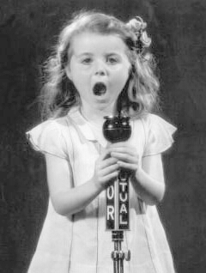
Начальный этап вокальной работы с детьми

Slide 2
Эталон звучания детского голоса
Детский голос должен звучать непринуждённо, легко, свободно, звук лёгкий, полётный, с присущей ему прозрачностью, а иногда и звонкостью, некрикливая манера
Ненормально: напряжение, форсирование звука, крикливая манера, подражание взрослому голосу.

Slide 3
Не поющие дети
Уже первые наблюдения за не поющими детьми подтвердили существование теснейшей связи между их речевыми и певческими проявлениями.

Slide 4
«Гудящие» дети
Первый интонационный отклик от не поющих детей можно получить не на певческие, а на речевые интонации в высокой тесситуре, предлагаемые в игровой форме. При этом характер звучания детского голоса резко меняется: форсирование звука исчезает, голос начинает звучать свободно, непринуждённо, появляется более лёгкий, полётный звук с точной (у большинства) интонацией.

Slide 5
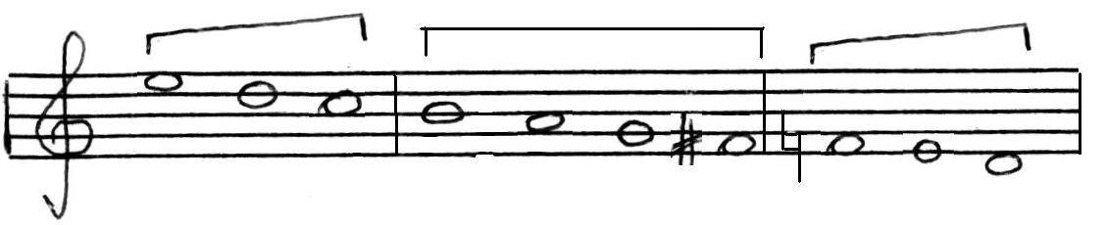
Речевые звукоряды
1 звукоряд
2 звукоряд
3 звукоряд

Slide 6
Выполняя речевые интонации в верхнем участке диапазона, голосовой аппарат гудящего ребёнка работает слаженно, правильно, улучшается качество звучания и процесса интонирования.

Slide 7
Влияние семьи
Интонационная выразительность в речевом голосе ребёнка зависит от окружающей его речевой и звуковой среды. Наиболее отрицательное воздействие оказывает грубая, форсированная, монотонная речь близких ребёнка, лишённая разнообразных и ярких по эмоциональной окраске, ритму, тембру интонаций, а также шумная обстановка, заставляющая ребёнка перенапрягать слух и голосовой аппарат.

Slide 8
Задача начального периода – «вскрыть» верхний регистр его речевых интонаций через игры, стихи, подражание речи животных. В играх применяются восклицания в верхнем звукоряде (Ку-ка-ре-ку, ку-ку).

Slide 9
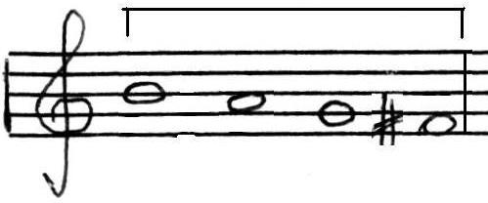
Первые мелодические интонации формируются в среднем регистре сверху вниз.

Slide 10
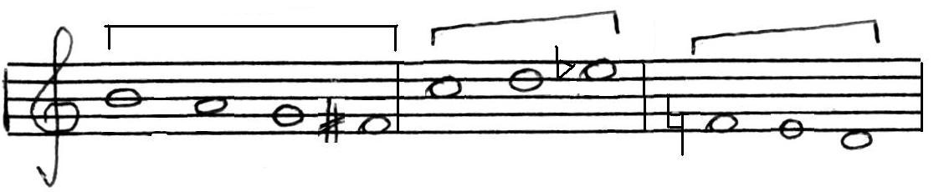
Вокальные звукоряды
1 звукоряд
2 звукоряд
3 звукоряд

Slide 11
Укрепившись в звучании на средних звуках, певческие голоса свободнее развиваются вверх и только потом укрепляются в нижнем регистре. Правильное певческое звукообразование прежде всего формируется в первом звукоряде в направлении сверху вниз, затем в верхнем отрезке диапазона (2 звукоряде) в направлении снизу вверх.

Slide 12
Песни для 1 этапа работы из сборника «Поющие сердечки»
«Цветы» №11
«Сотворить кто мог все цветы» №15
«Мой Бог я стою пред Тобою» №22
«Богу пойте все»№20
«Пой со мною аллилуйя» №64
«Белые снежинки» №87
«Мир тебе Земля» №95 «Поющие сердечки»

Slide 13
Песни для начала
«Радуга Завета» №1:
№1 «Свят, свят, свят»
№4 «К праотцу Адаму»
№7 «Ноев ковчег»
№29 «В начале»
«Радуга Завета»№2
№5 «Мы поможем маме»
№6 «Господь – мой Пастырь»
№ 15 «Есть часики у нас» (перенести в фа мажор)
№23 «Маленький ягнёнок я»

Slide 14
Основные певческие навыки:
Правильная постановка корпуса (сидеть или стоять с прямой спиной)
активная дикция, пропевать гласные и согласные
спокойное дыхание (вдох через нос приоткрытым ртом, плечи не поднимаются)
не громко (петь без крика)
умение петь вместе, вступать по руке

Slide 15
Певческое дыхание и приёмы его развития
Практика показала, что прямое воздействие на певческое дыхание детей трудноосуществимо. Дети младшего возраста не могут понять, что значит «дышать глубже», «вдохнуть глубже» и после показа и пояснения правильного дыхания часто начинают производить не те действия, которые нужны, а противоположные, мешающие пению.

Slide 16
Главное – умение вдохнуть вначале песни, не перегружая дыхания, экономно расходовать выдох, чтобы воздуха хватило на всю музыкальную фразу, а не выдыхать весь имеющийся запас воздуха с первыми звуками.
Средство укрепления правильного дыхания – пение напевных песен.

Slide 17
Трудность песни определяется:
Длиной фразы
Направлением мелодии (вверх труднее, вниз легче петь)
Трудность её текста для вокальной дикции
Расположение протяжного звука

Slide 18
Стих о правильном дыхании:
Это очень интересно
Научиться песни петь
Но не каждому известно
Как дыханием владеть.
Мягким делать вдох старайся,
Вдыхай носом, а не ртом.
Да смотри, не отвлекайся
Сделал вдох – Замри потом.
Выдох делай тихим, плавным,
Как движение листа.
Вот и выйдет песня славной
И свободна, и чиста!

Slide 19
Стих на правильное положение тела во время пения
Если хочешь сидя петь,
Не садись ты, как медведь,
Спину выпрями скорей,
Ноги в пол упри смелей.
Раз! Вдох! И запел.
Птицей звук полетел.
Руки, плечи, всё свободно,
Петь приятно и удобно.
Если хочешь стоя петь –
Головою не вертеть.
Встань красиво, подтянись
И спокойно улыбнись.

Slide 20
Методические приёмы развития певческого голоса детей
Выразительное чтение стихов – ступень к правильному владению голоса в пении.
выразительно говорить текст песни
развивать эмоциональную реакцию на музыкальное произведение.
В качестве предварительной работы проводить комплекс дыхательных упражнений, артикуляционную гимнастику и массаж.

Slide 21
Важно:
Не спешить с разучиванием новой песни, так как неустанное повторение разучиваемого материала может укрепить музыкальную память. Повторяйте разученные песни
При показах с целью исправления неправильного звука ученика педагогу не следует его передразнивать. Для того, чтобы память ученика сохранила «звучащий образ», звук полезнее показывать лишь положительно, а не карикатурно.
Хвалите!!!

Slide 22

Начальный этап вокальной работы с детьми

